Slide 1
Application SLATShare - Accueil
S'ENREGISTRER
S'IDENTIFIER

Slide 2
Application SLATShare – S'enregistrer
Nom :
Login :
Mot de Passe :
Mail paypal:
Valider

Slide 3
Application SLATShare – S'enregistrer
Nom :
Admin
Login :
admin
Mot de Passe :
*****
Mail paypal:
admin@slatshare.fr
Valider

Slide 4
Application SLATShare – S'identifier
Login :
Mot de Passe :
Valider

Slide 5
Application SLATShare – S'identifier
Login :
admin
Mot de Passe :
*****
Valider

Slide 6
Application SLATShare – Tableau de bord
Sur votre compte :
-21,30 €
Détail mon Profil
Mes Sorties
Reste à payer :
Reste à payer :
Liste Sorties
Mon Calendrier
- destination Tournaboup :
6,20 €
Se déconnecter
- destination Barbule :
9,10 €
- destination Tournaboup :
5,00 €

Slide 7
Application SLATShare – Tableau de bord
Sur votre compte :
-21,30 €
Liste Profils
Détail mon Profil
Reste à payer :
Reste à payer :
Mes Sorties
Liste Sorties
- destination Tournaboup :
6,20 €
Mon Calendrier
Se déconnecter
9,10 €
- destination Barbule :
- destination Tournaboup :
5,00 €

Slide 8
Application SLATShare – Liste Profils
- Bob Mazur
-19,99 €
- Marie Laporte
0,00€
- John Doe
-12,32 €
- Will Hunting
-42,23 €
- Robin Damon
-7,77 €

Slide 9
Application SLATShare – Profil : John Doe
Sur le compte :
-12,32 €
Login :
anonyme
Mail :
jdoe@slateshare.fr
Standard
Type utilisateur :
Trésorier
Mot de Passe :
Valider

Slide 10
Application SLATShare – Tableau de bord
Sur votre compte :
-21,30 €
Liste Profils
Detail mon Profil
Reste à payer :
Reste à payer :
Mes Sorties
Liste Sorties
- destination Tournaboup :
6,20 €
Mon Calendrier
Se déconnecter
9,10 €
- destination Barbule :
- destination Tournaboup :
5,00 €

Slide 11
Application SLATShare – Mon Profil
Sur le compte :
-21,30 €
Login :
admin
Mail :
admin@slateshare.fr
Type utilisateur :
Trésorier
Mot de Passe :
Valider

Slide 12
Application SLATShare – Mon Profil
Sur le compte :
-21,30 €
Véhicule :
Carburant :
Consomation :
Place :
Mail :
admin@slateshare.fr
Type utilisateur :
Trésorier
Mot de Passe :
L
Valider
Annuler
Renaud 17 – Essence – 12 – 5 – est cabossé
Ajouter véhicule
Valider
Valider

Slide 13
Application SLATShare – Tableau de bord
Sur votre compte :
-21,30 €
Liste Profils
Détail mon Profil
Reste à payer :
Reste à payer :
Mes Sorties
Liste Sorties
- destination Tournaboup :
6,20 €
Mon Calendrier
Se déconnecter
9,10 €
- destination Barbule :
- destination Tournaboup :
5,00 €

Slide 14

Application SLATShare – Mes Sorties
Les sorties auxquels vous avez participé :
Êtes-vous sur de vouloir payer ?
- destination Tournaboup :
6,20 €
- destination Barbule :
9,10 €
Valider
Annuler
5,00 €
- destination Tournaboup :

Slide 15
Application SLATShare – Tableau de bord
Sur votre compte :
-21,30 €
Liste Profils
Détail mon Profil
Reste à payer :
Reste à payer :
Mes Sorties
Liste Sorties
- destination Tournaboup :
6,20 €
Mon Calendrier
Se déconnecter
9,10 €
- destination Barbule :
- destination Tournaboup :
5,00 €

Slide 16


Application SLATShare – Liste Sorties
- destination Thang-ka :
- destination Tournaboup :
- destination Tournaboup :
- destination Barbule :
+
- destination Tournaboup :

Slide 17
Application SLATShare – Ajouter un Sortie
Date :
19/10/2016
Destination :
Distance aller:
Distance retour :
Montant péage aller :

Slide 18
Application SLATShare – Ajouter un Sortie
Montant Péage retours :
Bob Mazur
Marie Laporte
Véhicule :
Renaud 17 – Essence – 12 – 5 – est cabossé
John Doe
Personnes :
Valider
Will Hunting
Robin Damon
Valider
Annuler

Slide 19
Application SLATShare – Liste Sorties
- destination Thang-ka :
- destination Tournaboup :
- destination Tournaboup :
- destination Barbule :
+
- destination Tournaboup :

Slide 20
Application SLATShare – Editer Sortie Thang-Ka
Date :
20/11/2016
Destination :
Thang-ka
Distance aller:
12 km
Distance retour :
12 km
32,5 €
Montant péage aller :

Slide 21
Application SLATShare – Editer Sortie Thang-Ka
Montant Péage retours :
32 €
Bob Mazur
Marie Laporte
Véhicule :
Renaud 17 – Essence – 12 – 5 – est cabo
John Doe
n
Personnes :
Valider
Will Hunting
Robin Damon
Valider
Annuler

Slide 22
Application SLATShare – Liste Sorties
- destination Thang-ka :
Êtes-vous sur de vouloir supprimer ?
- destination Tournaboup :
- destination Tournaboup :
Valider
Annuler
- destination Barbule :
+
- destination Tournaboup :

Slide 23
Application SLATShare – Tableau de bord
Sur votre compte :
-21,30 €
Liste Profils
Détail mon Profil
Reste à payer :
Reste à payer :
Mes Sorties
Liste Sorties
- destination Tournaboup :
6,20 €
Mon Calendrier
Se déconnecter
9,10 €
- destination Barbule :
- destination Tournaboup :
5,00 €

Slide 24
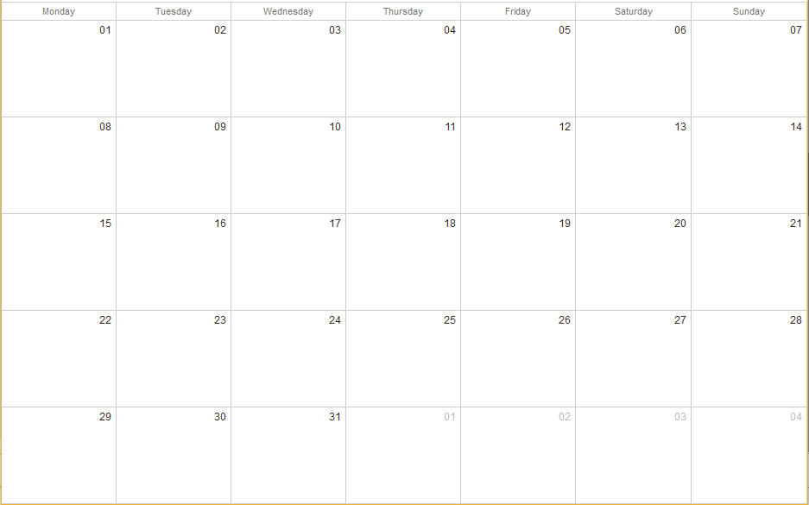
Application SLATShare – Tableau de bord
Novembre
Thang-ka

